Slide 1
Mmmmm... blasus iawn!
Beth wyt ti’n hoffi?

Slide 2
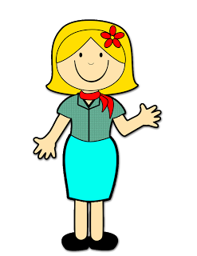
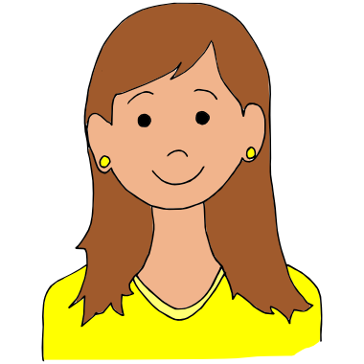
Wyt ti’n hoffi creision?
Ydw, dw i’n hoffi creision.

Slide 3
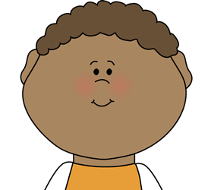
Wyt ti’n hoffi sosej?
Nag ydw, dw i ddim yn hoffi sosej.

Slide 4
Can you ask your friend, ‘Wyt ti’n hoffi ..?’
Wyt ti’n hoffi ……….?
√ = Ydw, dw i’n hoffi creision.
X = Nag ydw, dw i ddim yn hoffi creision.

Slide 5
Beth wyt ti’n hoffi ?
Dw i’n hoffi brechdanau jam.
Beth wyt ti’n hoffi?
Dw i’n hoffi hufen iâ.

Slide 6
Read the sentence and then click on the correct picture.
Dw i’n hoffi brechdanau.

Slide 7
Read the sentence and then click on the correct picture.
Dw i ddim yn hoffi teisen.

Slide 8
Read the sentence and then click on the correct picture.
Dw i’n hoffi hufen iâ.

Slide 9
Read the sentence and then click on the correct picture.
Dw i ddim yn hoffi creision.

Slide 10
Read the sentence and then click on the correct picture.
Dw i’n hoffi sudd oren.

Slide 11
If you are crazy about it ....
Dw i’n dwlu ar ....
If you hate it ....
Dw i’n casáu ....

Slide 12
Y diwedd

